Slide 1
ELM
funktionale Programmiersprache

Slide 2
WAS IST
E
L
M
?
Ist ein Framework
„eigene Programmiersprache“
Basiert auf JavaScript
Wird zu JavaScript umgewandelt

Slide 3


WOHER KOMMT
E
L
M
?
„I wanted to name it after a tree. I made a big list of pleasing tree names and noticed that Elm sounded quite like ELEMENT.“
2012 von Evan Czaplicki entwickelt
ELM = ULME
Notes:
- im Rahmen seiner Masterarbeit entwickelt
- 2013 wurde Evan von Prezi als Open-Source-Engineer angestellt (um weiter an Elm zu arbeiten)
- 2016 Elm Software Foundation gegründet (für Weiterentwicklung)
- Zur Unterstützung der Verbreitung wurde „Elm-Confi“ ins Leben gerufen

Slide 4
E
L
M
CORE LANGUAGE
Elemente wie Semikolon und Klammern fallen in vielen Fällen weg
Code wird “cleaner”
z.B: madlib animal adjective =
“The “ ++ animal ++ “ wears “ ++ “adjective” ++ “ shorts.“
madlib “cat” “ergonomic” -- Elm
madlib (‘cat’, ‘ergonomic’) // Javascript
Konkatenation in Elm mit “++” statt mit “+”
Single quotes für strings sind in Elm nicht zulässig diese sind für einzelne characters vorgesehen

Slide 5

E
L
M
CORE LANGUAGE
Kommentare:
Einzeilig: -- “Kommentar” Mehrzeilig: {- “Kommentar” -}
Benennung von Konstanten:
Camel Case muss verwendet werden (z.B. diesIstEinBeispiel)
“DiesIstEinBeispiel” wäre nicht zulässig
Apostrophe und Sonderzeichen nicht zulässig, Nummern und Unterstriche schon, sollten aber mit Vorsicht angewandt werden
Formulierungsbeispiel if-function:
greet name =
if name == “Abraham Lincoln” then
“Greetings Mr President”
else “Hey”

Slide 6
FUNKTIONALE PROGRAMMIERUNG
rein funktionale Programmiersprachen brauchen Reine Funktionen
geben immer den gleichen Ausgabewert zurück, wenn der gleiche
Eingabewert verwendet wird
5 x + 3 8
keine Seiteneffekte
Funktion verändert nur die Eingangsvariablen, hat keine anderen Aufgaben
Unveränderbarkeit von Variablen
Falsch: Richtig:
var x = 1 var x = 1
x = x + 1 var y = x + 1
(x = 2) (x = 1; y = 2)
5 x + 3; console.log(x + 3) 8

Slide 7
FUNKTIONALE PROGRAMMIERUNG
Rekursion statt Loops
Problem:
for ( i = 0, i < x, i ++) {…}
i wird immer wieder überschrieben
Lösung: Rekursionen
Beispiel Fakultätsfunktion:
function fakultaet(n) {
if ( n == 1 ) {
return 1; }
else {
return n * fakultaet( n – 1 );
}
}
Verdeutlichung:
fakultaet(3)
= 3 + fakultaet(2)
= 3 + 2 + fakultaet(1)
= 3 + 2 + 1
= 6
EXKURS:
Die Fakultät ist das Produkt aller ganzen Zahlen, die kleiner gleich der Zahl selbst sind.
! 3 = 3 * 2 * 1
! 100 = 100 * 99 * 98 * … * 1
// Fakultät von 1 = 1
// Funktion ruft sich selbst auf

Slide 8
FUNKTIONALE PROGRAMMIERUNG
Funktionen höherer Ordnung
function fakultaet(n) = Funktion erster Ordnung
„normaler“ Wert als Parameter
höhere Funktionen können ganze Funktionen als Parameter enthalten
können zur weiteren Benutzung zusammen verwendet werden

Slide 9

E
L
M
ARCHITEKTUR
geeignet für die Erstellung interaktiver Programme (Apps und Spiele)
Das Grundmuster:
Was passiert innerhalb des Elm Programmes?
HTML
ELM
Message
Modell
Kern der ELM- Architektur
Aktualisieren
Ansicht
Notes:
1. Warten Sie auf eine Benutzereingabe
2. Senden Sie eine Nachricht Aktualisieren
3. Produzieren Sie das Modell
4. Rufen Sie Ansicht an, um ein neues HTML zu erhalten
5. Zeigen Sie das neue HTML auf dem Bildschirm an
6. Wiederholen

Slide 10
E
L
M
COMPILER
man könnte Elm als eigene Programmiersprache bezeichnen
Elm ist jedoch eine JS – Framework
Was ist ein Compiler?
Ein Compiler ist ein Übersetzer, welcher einen menschlich gut lesbaren Code in einen für einen Computer ausführbaren Quellcode übersetzt.
Elm Compiler
Der Elm Compiler ist deine bessere „Programmierhälfte“. Er sagt dir wo deine Fehler liegen und gibt dir Tipps was du ändern könntest.
aus Elm wird JavaScript

Slide 11
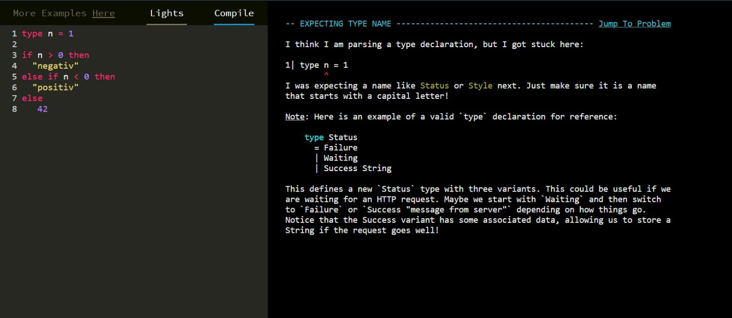

Slide 12
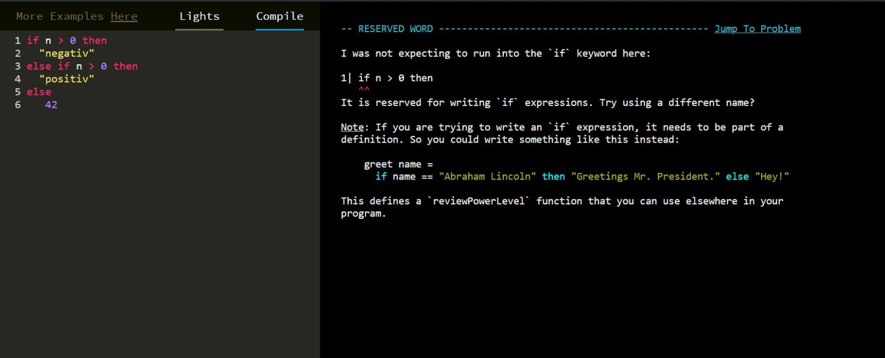

Slide 13
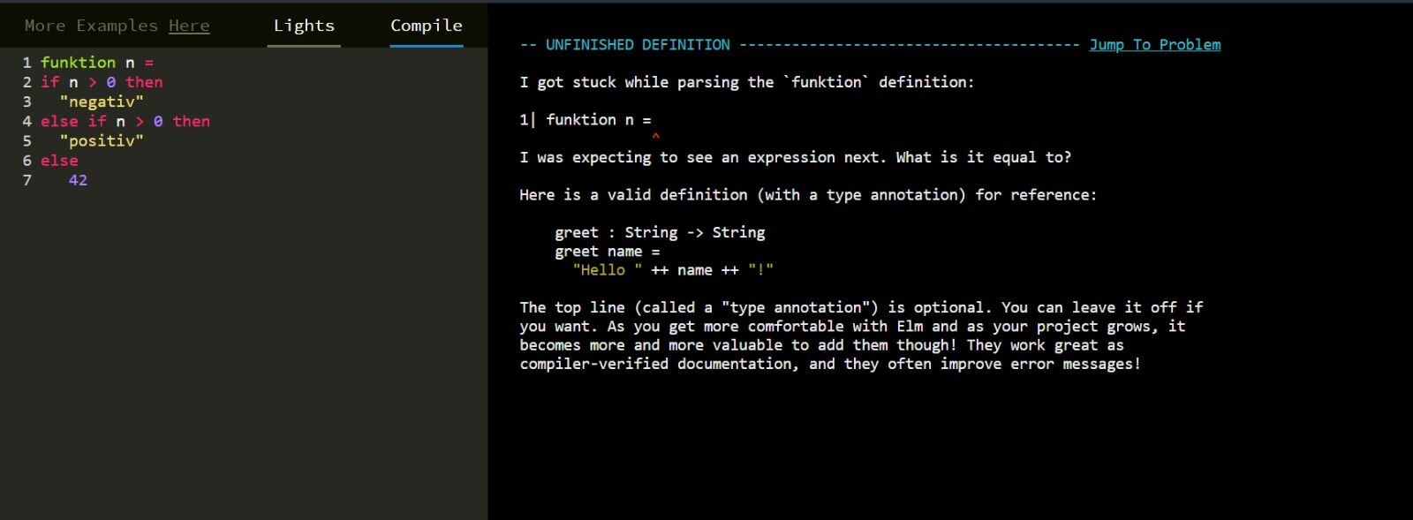

Slide 14
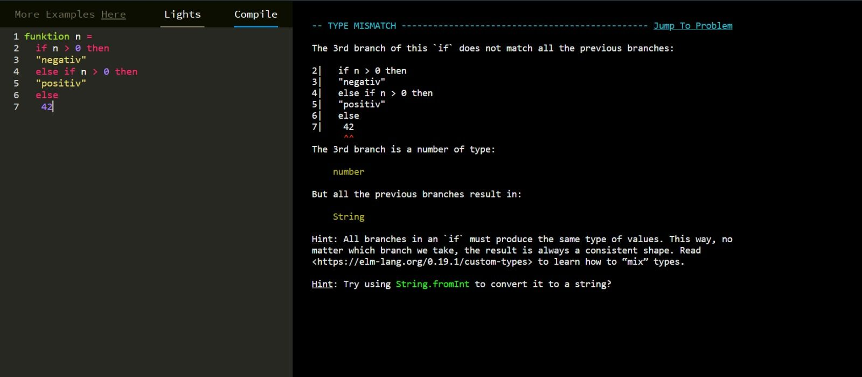

Slide 15
E
L
M
BEWERTUNG
Positiv:
gut verständlich
gutes Errorhandling
funktionale Programmierung
sauberer Code
Negativ:
aufwendige Einarbeitung erforderlich

Slide 16
ELM
Noch Fragen ?

